Slide 1
LOGIKA DAN ALGORITMA
--01--

Slide 2
Iswanto
WA : 08996430576
E-mail : isw789ng@gmail.com
isw@indonesian-aerospace.com

Slide 3
LOGIKA
DAN
ALGORITMA

Slide 4
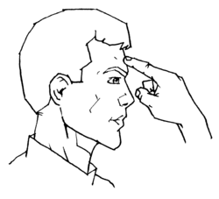
LOGIKA
Masuk Akal
Masuk Nalar
Akal adalah suatu peralatan manusia yang berfungsi untuk membedakan yang salah dan yang benar serta menganalisis sesuatu untuk menghasilkan suatu kesimpulan
Penalaran adalah proses berpikir yang bertolak dari pengamatan indera (pengamatan empirik) yang menghasilkan kesimpulan atau sejumlah konsep dan pengertian.
kemampuannya sangat tergantung luas pengalaman dan tingkat pendidikan, formal, informal maupun spiritual

Slide 5
LOGIKA
Masuk Akal
Masuk Nalar
premis
Konklusi

Slide 6
premis/pre·mis/ /prémis/ n (1) apa yang dianggap benar sebagai landasan kesimpulan kemudian; dasar pemikiran; alasan; (2) asumsi; (3) kalimat atau proposisi yang dijadikan dasar penarikan kesimpulan di dalam logika;
Contoh Premis:
Semua yang halal dimakan menyehatkan (mayor).
Sebagian makanan tidak menyehatkan (minor).
∴ Sebagian makanan tidak halal dimakan (konklusi).

Slide 7
Premis 1 : Jika listrik mati maka lampu tidak menyala
Premis 2 : Lampu tidak menyala
Kesimpulan : Listrik mati

Slide 8
LOGIKA
Logika yaitu ilmu yang memberikan prinsip-prinsip yang harus diikuti agar dapat berfikir valid menurut aturan yang berlaku.
Pelajaran logika menimbulkan kesadaran untuk menggunakan prinsip-prinsip untuk berfikir secara sistematis.

Slide 9
ALGORITMA
Urutan penyelesaian masalah yang disusun
secara sistematis menggunakan bahasa
yang logis untuk memecahkan suatu permasalahan.
Urutan langkah-langkah logis untuk menyelesaikan masalah yang disusun secara sistematis. (#Rinaldi Munir)
Urutan logis pengambilan keputusan untuk pem
ecahan masalah. (#Kamus Besar)

Slide 10
ALGORITMA
Suatu himpunan berhingga dari instruksi-instruksi yang secara jelas memperinci langkah-langkah proses pelaksanaan, dalam pemecahan suatu masalah tertentu, atau suatu kelas masalah tertentu, dengan dituntut pula bahwa himpunan instruksi tersebut dapat dilaksanakan secara mekanik.
(#Tim Gunadarma)

Slide 11
LOGIKA & ALGORITMA
Logika dan Algoritma adalah ilmu yang mempelajari cara penyelesaian suatu masalah berdasarkan urutan langkah-langkah terbatas yang disusun secara sistematis dan menggunakan bahasa yang logis dengan tujuan tertentu.
(#Kesimpulan)

Slide 12
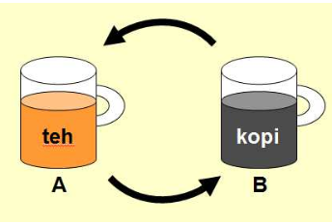
Contoh Sederhana Sebuah Permasalahan
Diberikan dua buah gelas A dan B
GelasA berisi air teh dan gelasB berisi air kopi.
Pertukarkan isi gelas tersebut sehingga menghasilkan
GelasA yang semula berisi air teh menjadi berisi air kopi
GelasB yang semula berisi air kopi menjadi berisi air teh.

Slide 13
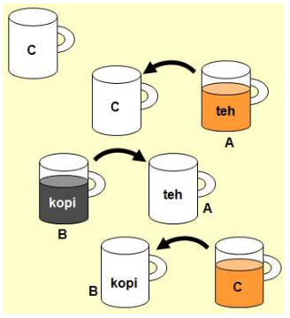
Contoh Sederhana Sebuah Permasalahan
Untuk mempertukarkan isi gelasdengan benar, maka diperlukan gelas tambahan yang kita namakan GelasC sebagai tempat penampungan sementara
1. Siapkan gelas cadangan GelasC
2. Tuangkan air teh dari GelasA ke dalam Gelas C
(gelas A menjadi kosong).
3. Tuangkan air kopi dari GelasB ke dalam GelasA
(gelas B menjadi kosong).
4. Tuangkan air teh dari gelas C ke dalam Gelas B.

Slide 14
Contoh Sederhana Sebuah Permasalahan
Disini digunakan urutan langkah yang masuk akal atau logis sehingga isi dari kedua nya sudah berpindah media, dari A ke B dan B ke A.
Inilah yang dinamakan “Algoritma”
Urutan penyelesaian sebuah permasalahan dengan urutan dan
langkah yang logis dan masuk akal menghasilkan sesuatu langkah yang benar.

Slide 15
Contoh Sederhana Sebuah Permasalahan
Algoritma banyak ditemui di kehidupan sehari-hari.

Slide 16
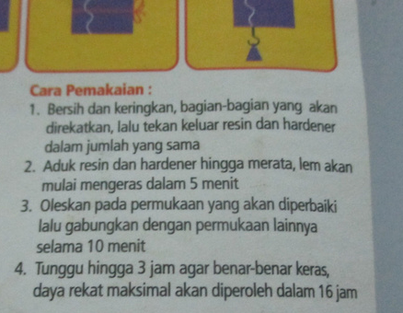
Contoh Sederhana Sebuah Permasalahan

Slide 17
Contoh Sederhana Sebuah Permasalahan
Buatlah Algoritma untuk memasak Mie Instan.

Slide 18
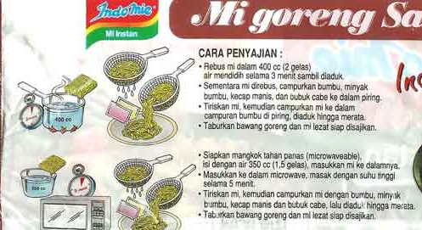
Contoh Sederhana Sebuah Permasalahan

Slide 19
Tips dan Trik Membuat algoritma
Saat menggunakan logika, sebaiknya jangan berfikir terlalu rumit tentang sebuah masalah, karena belum tentu masalah itu serumit yang kita pikir.
Pikirkan hal yang paling sederhana untuk menyelesaikan masalah itu, sehingga tidak terjebak dalam pikiran rumit yang dibuat sendiri.
Berfikir sederhana untuk menghasilkan solusi yang efektif dan efisien
Pertimbangan dalam pemilihan algoritma adalah algoritma haruslah benar, memberikan hasil yang sedekat mungkin dengan nilai yang sebenarnya, dan efisien.

Slide 20
Tips dan Trik Membuat algoritma
Efisiensi algoritma dapat ditinjau dari dua hal yaitu efisiensi waktu dan memori.
Dalam kenyataannya, setiap orang bisa membuat algoritma yang berbeda untuk menyelesaikan suatu permasalahan, walaupun terjadi perbedaan dalam menyusun algoritma, tentunya kita mengharapkan keluaran yang mirip atau sama.
Jika dihadapkan pada permasalahan seperti ini maka sebaiknya pilih algoritma yang paling efisien.

Slide 21
Tujuan belajar Logika & Algoritma
Dapat membiasakan diri melakukan suatu perencanaan apabila menyelesaikan suatu masalah.
Karena suatu permasalahan yang diselesaikan dengan suatu perencanaan yang matang maka akan mendapatkan solusi yang lebih optimal dibandingkan
menyelesaikan masalah tanpa menggunakan suatu perencanaan.

Slide 22
Algoritma dan Program (komputer)
Program adalah kumpulan instruksi berupa pernyataan yang ditulis dengan menggunakan bahasa pemrograman yang melibatkan pemilihan struktur data.
Program = Algoritma + Bahasa Pemrograman

Slide 23
Algoritma dan Program (komputer)
Jika dihubungkan dengan program, maka pembuatan
algoritma harus memperhatikan kaidah:
Pembuatan atau penulisan algoritma tidak tergantung pada bahasa pemrograman manapun, artinya penulisan algoritma independen dari bahasa pemrograman dan komputer yang memprosesnya.
Notasi algoritma dapat diterjemahkan ke dalam berbagai bahasa pemrograman.
Apapun bahasa pemrogramannya, output yang akan dikeluarkan sama karena algoritmanya sama.

Slide 24
TATA TERTIB KULIAH
MAHASISWA
1- Mahasiswa hadir tepat waktu dikelas sesuai dengan jadwal yang disepakati dengan dosen.
2- Keterlambatan maksimal 40 menit dari waktu Dosen masuk. Lebih dari itu disarankan untuk tidak masuk.
3- Mematikan nada panggil HP (silent mode).
4- Tidak diperbolehkan menerima telpon di dalam kelas, bisa menerima telpon di luar kelas.
5- Laptop tidak digunakan kecuali dosen yang menyuruh
6- Pada saat Dosen menjelaskan, Mahasiswa tidak boleh main HP dan memperhatikan dengan seksama

Slide 25
TATA TERTIB KULIAH
DOSEN
1- Hadir tepat waktu sesuai dengan jadwal yang disepakati.
2- Memberitahu sebelumnya kepada (perwakilan) mahasiswa jika terjadi pembatalan kuliah atau perubahan/penggantian jadwal.
3- Mematikan nada panggil HP (silent mode).
4- Tidak menerima telpon di dalam kelas.
5- Memperlakukan mahasiswa sebagai manusia dewasa.

Slide 26
TATA TERTIB KULIAH
TUGAS, UTS, UAS
1- Semua mahasiswa wajib mengumpulkan tugas yang diberikan dengan waktu pengumpulan sesuai kesepakatan. Keterlambatan pengumpulan akan ada pengurangan nilai.
2- Lapor kepada Jurusan (TU/Kaprodi) jika tidak bisa mengikuti UTS atau UAS, paling lambat 1 minggu setelah UTS dan UAS dilaksanakan.
3- Jika tidak ada laporan maka mahasiswa dianggap tidak mengikuti UTS atau UAS, tidak ada perubahan nilai setelah nilai di-release.

Slide 27
ASPEK PENILAIAN
01- UAS 40 %
02- UTS 30 %
03- TUGAS 20 %
04- DISIPLIN (SIKAP) 10 %
TOTAL 100%

Slide 28
TUGAS MANDIRI
Buatlah algoritma untuk proses aktivitas yang anda lakukan dari pagi hingga malam hari.
Buatlah algoritma untuk menentukan sebuah bilangan itu ganjil atau genap.
Waktu 1 minggu, dikirim email ke suharjanto.unnur@gmail.com

